Slide 1
MIEJSCOWY PLAN ZAGOSPODAROWANIA PRZESTRZENNEGO
OBEJMUJĄCY FRAGMENT MIEJSCOWOŚCI WRĘCZA I OLSZÓWKA- Obszar nr I

Slide 2
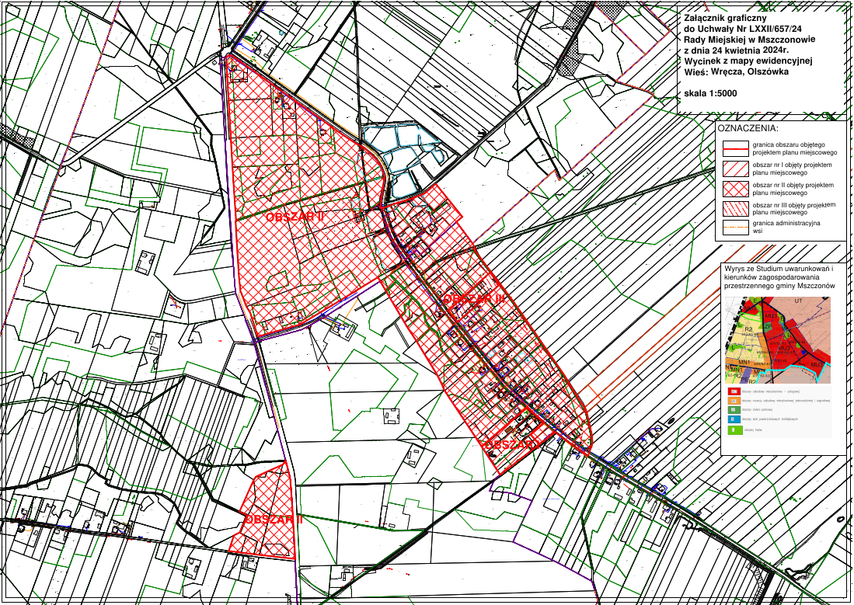
Uchwała Nr V/39/19 Rady Miejskiej w Mszczonowie z dnia 27 lutego 2019 r. w sprawie przystąpienia do sporządzenia miejscowego planu zagospodarowania przestrzennego gminy Mszczonów obejmującego fragment miejscowości Wręcza i Olszówka
zmieniona uchwałą Nr LXXII/657/24 Rady Miejskiej w Mszczonowie z 24 kwietnia 2024 r.

Slide 3
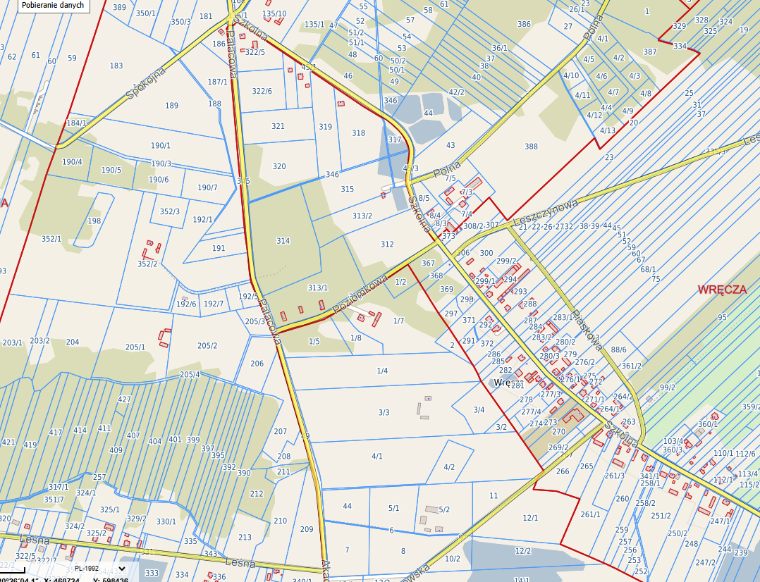
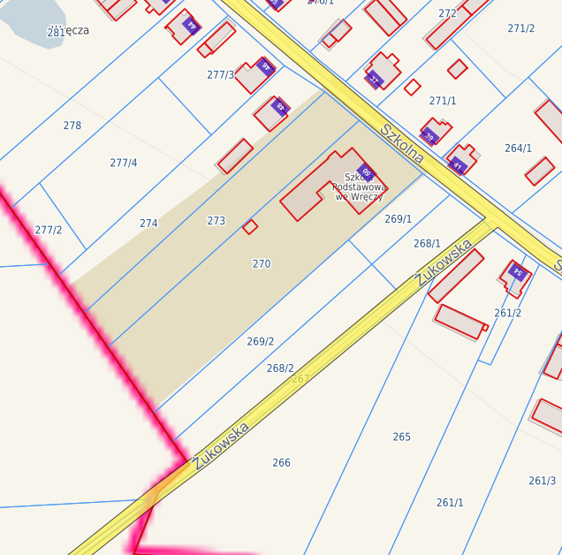
Lokalizacja terenu na tle układu komunikacyjnego fragmentu gminy Mszczonów
Plan obejmuje fragment miejscowości Wręcza 1,18 ha.
ul. Spokojna
ul. Pałacowa
Granica obszaru planu pokrywa się z granicami ewidencyjnymi działek nr.: 269/2, 268/2, 270, 273 położonych w miejscowości Wręcza.
OLSZÓWKA
WRECZA
ul. Piaskowa
WRECZA A
ul. Szkolna
ul. Żukowska

Slide 4
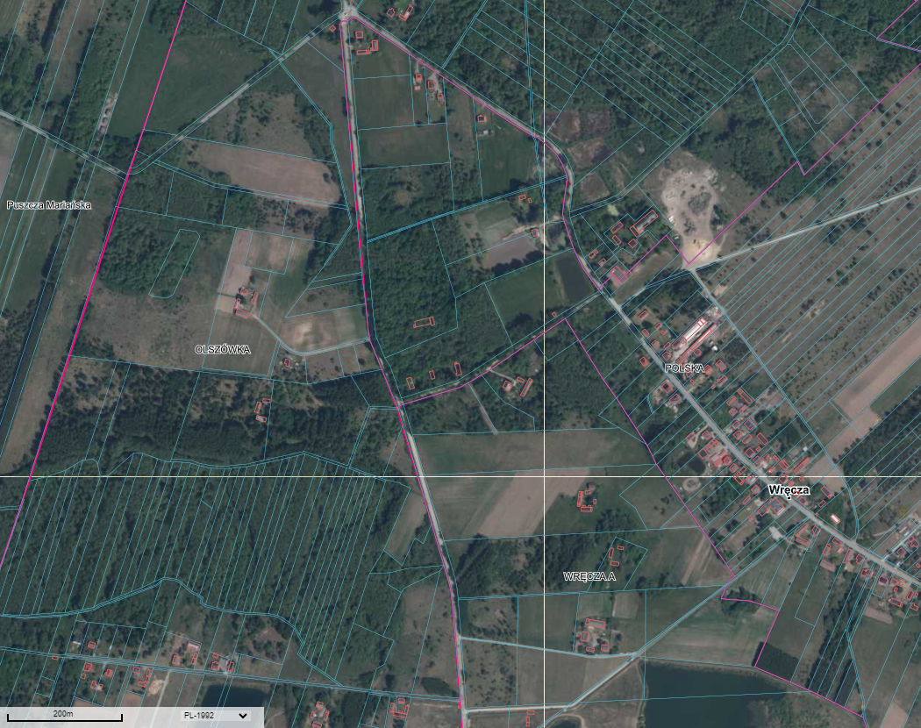
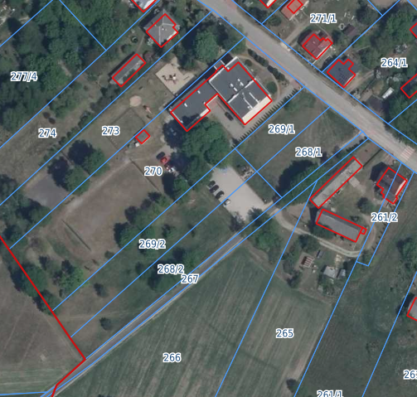
Łączna powierzchnia obszaru objętego planem wynosi około 36,5ha.
ul. Leszczynowa
ul. Poziomkowa
ul. Szkolna
ul. Piaskowa
ul. Pałacowa
ul. Leśna
Istniejące zagospodarowanie w granicach opracowania.

Slide 5
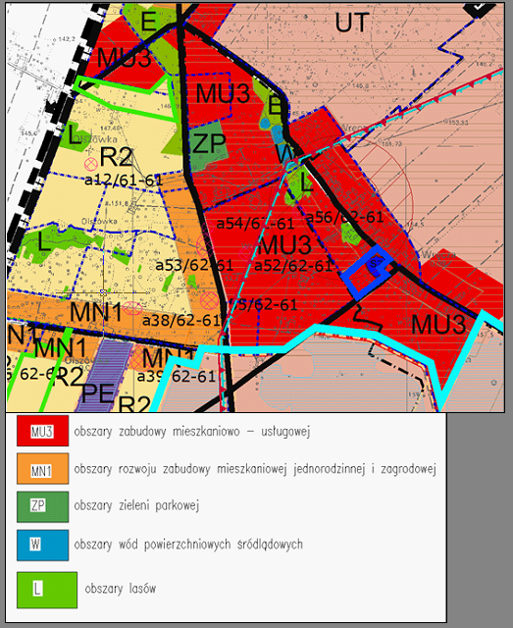
Wyrys ze Studium uwarunkowań i kierunków zagospodarowania przestrzennego Gminy Mszczonów

Slide 6
MU3: Obszary zabudowy mieszkaniowo- usługowej. Obszary zabudowy mieszkaniowej o małej i średniej intensywności z dopuszczeniem zabudowy usługowej, drobnej wytwórczości, oraz usług użyteczności publicznej i zamieszkania zbiorowego. Ponadto, w strefie planuje się obszary sportu i rekreacji, z dopuszczeniem zabudowy zagrodowej.
W strefie MU studium zakłada rozwój intensywnej zabudowy mieszkaniowej, usług, usług drobnej wytwórczości oraz usług użyteczności publicznej i zamieszkania zbiorowego oraz obiektów sportu i rekreacji. W strefie tej planuje także się usługi z zakresu oświaty, ochrony zdrowia, rozrywki, gastronomii, handlu, obsługi ruchu turystycznego i komunikacyjnego, usługi komercyjne, obiekty widowiskowe, wystawienniczo – targowe, kongresowo - konferencyjne, obiekty biurowe, administracyjne i inne obiekty usługowe. W obszarze strefy MU należy przewidzieć realizację obiektów i urządzeń do obsługi technicznej, komunikacji oraz ochrony środowiska.
Studium postuluje dla MU3:
max powierzchnię zabudowy– 40% powierzchni działki lub terenu,
min powierzchnię biologicznie czynną – 40% powierzchni działki lub terenu,
max wysokość zabudowy do 25 m,

Slide 7
Procedura sporządzania m.p.z.p. - zgodnie z art. 17 ust. 2 ustawy z dnia 27 marca 2003 r. o planowaniu i zagospodarowaniu przestrzennym ( Dz. U. 2024. poz. 1130)
oraz w związku z art. 67 ust. 3 ustawy z dnia 07 lipca 2023r. Ustawy o zmianie ustawy o planowaniu i zagospodarowaniu przestrzennym oraz niektórych innych ustaw (t.j. Dz. U. 2023 poz. 1688)
Ogłoszono w prasie miejscowej oraz przez obwieszczenie w Internecie i na tablicy ogłoszeń o podjęciu uchwały o przystąpieniu do sporządzania planu, określając formę, miejsce i termin składania wniosków do planu, nie krótszy niż 21 dni od dnia ogłoszenia;
Zawiadomiono, na piśmie, o podjęciu uchwały o przystąpieniu do sporządzania planu instytucje i organy właściwe do uzgadniania i opiniowania planu;
Sporządzono projekt planu miejscowego – wnioski;
Sporządzenie prognozy oddziaływania na środowisko;
Sporządzenie prognozę skutków finansowych uchwalenia planu miejscowego;
Wystąpienie o opinie i uzgodnienia projektu planu;
Uzyskuje zgody na zmianę przeznaczenia gruntów rolnych i leśnych na cele nierolnicze i nieleśne, jeżeli wymagają tego przepisy odrębne;
Wprowadzenie zmian wynikających z uzyskanych uzgodnień i opinii;
Ogłoszenie o wyłożeniu projektu planu do publicznego wglądu
wyłożenie od 18.09.2024r. do 10.10.2024r.
dyskusja publiczna w dniu 08.10.2024r.
Brak uwag do dnia 25.10.2024r

Slide 8
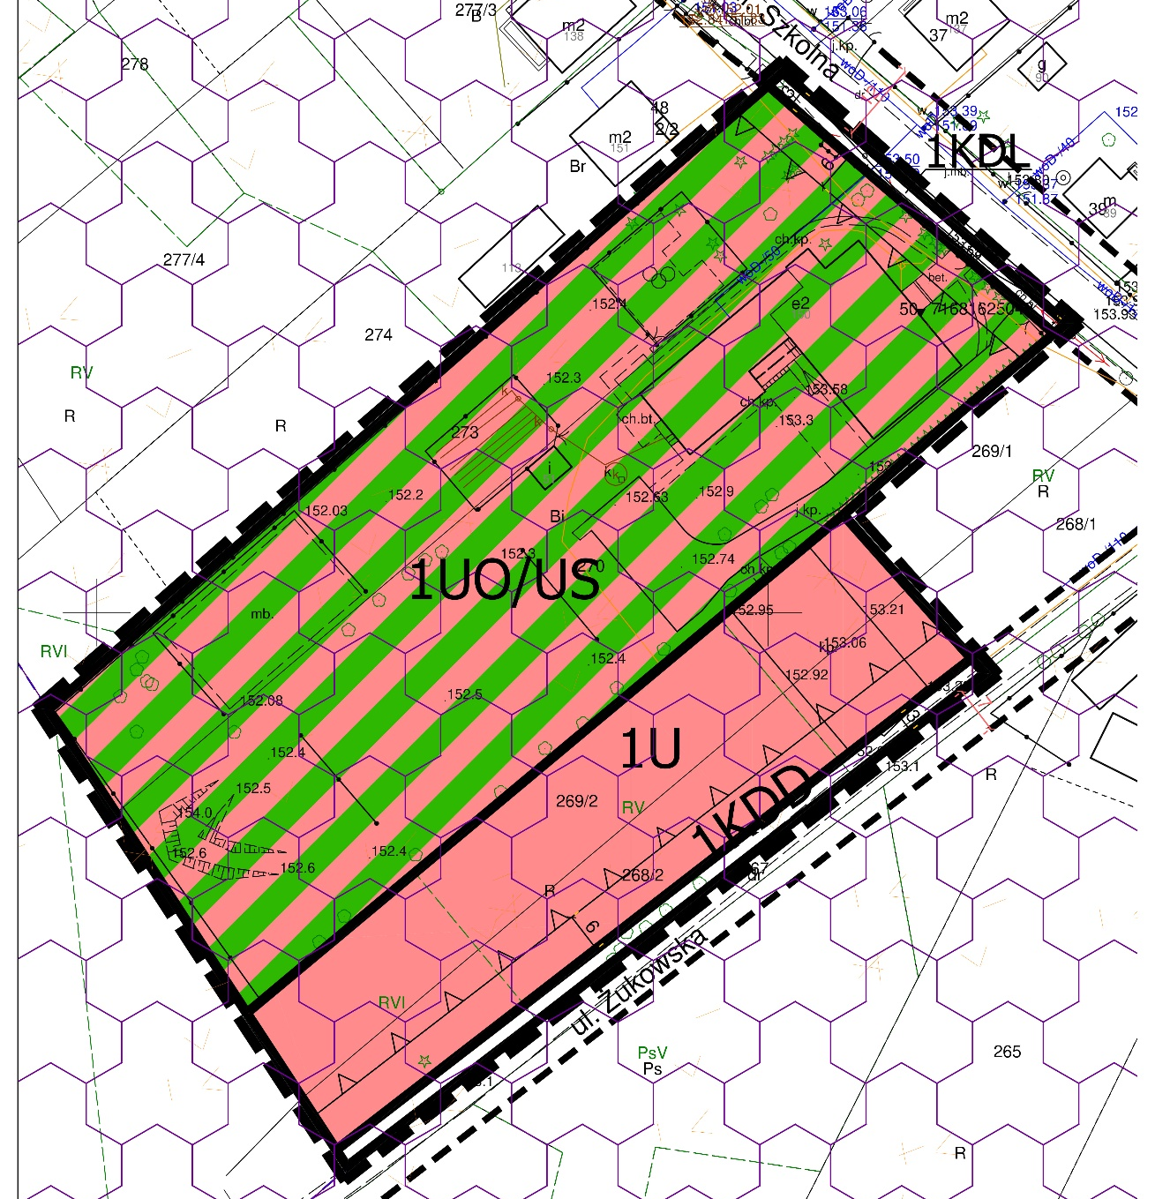
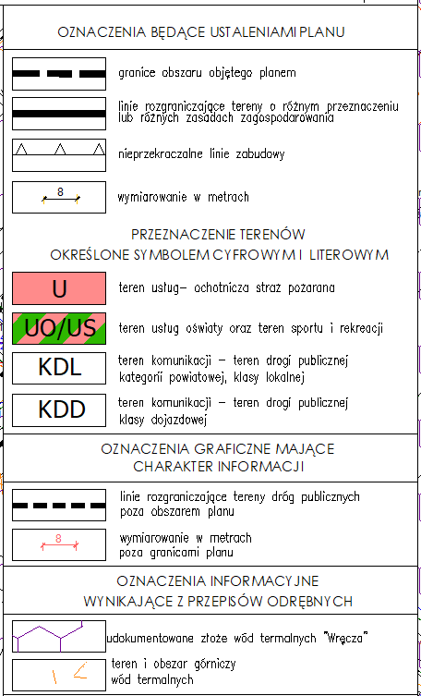
Projekt miejscowego planu zagospodarowania przestrzennego

Slide 9
Projekt miejscowego planu zagospodarowania przestrzennego
1U– Teren usług- ochotnicza straż pożarna
Usługi nieuciążliwe rozumiane zgodnie z §5 ust.1 pkt. 9 niniejszej uchwały.
(usługi nieuciążliwe- należy przez to rozumieć usługi nie zaliczone do przedsięwzięć mogących zawsze i potencjalnie znacząco oddziaływać na środowisko w rozumieniu przepisów odrębnych, nie wymagające stałej obsługi transportowej samochodami o nośności powyżej 3,5 t, z wyłączeniem usług magazynowych, drobnej wytwórczości i produkcji;)
Przeznaczenie uzupełniające:
a) budynki gospodarcze, garażowe, administracyjne, techniczne, socjalne i obiekty ochrony przeciwpożarowej, oraz inne budynki związane z podstawowym przeznaczeniem terenu,
b) komunikacja, infrastruktura techniczna, urządzenia ochrony środowiska, ochrony przed zalewaniem dla potrzeb działki lub potrzeb lokalnych.
Przeznaczenie dopuszczalne:
dopuszcza się usługi min. takie jak.: gastronomii, handlu oraz sale konferencyjne, bankietowe.
Parametry zabudowy:
udział powierzchni zabudowy w stosunku do powierzchni działki budowlanej - maksymalnie 40%,
udział powierzchni biologicznie czynnej w stosunku do powierzchni działki budowlanej– co najmniej 40%,
maksymalna intensywność zabudowy – 2,
maksymalna nadziemna intensywność zabudowy- 1,6,
- minimalna nadziemna intensywność zabudowy – 0,001.
Maksymalna wysokość zabudowy:
15,0m
Geometria dachu:
- dachy płaskie, dwu lub wielospadowe o nachyleniu połaci dachowych do 45o,
- dla budynków gospodarczych i garaży dopuszcza się dachy jednospadowe.

Slide 10
Minimalna powierzchnia nowo wydzielonej działki: - 1200m²
Nieprzekraczalne linie zabudowy :
- 6,0m od linii rozgraniczających drogi 1KDD,
1UO/US- Teren usług oświaty oraz teren sportu i rekreacji,
- istniejąca szkoła podstawowa
Przeznaczenie uzupełniające:
a) budynki gospodarcze, garażowe, oraz inne budynki związane z podstawowym przeznaczeniem terenu,
b) komunikacja, infrastruktura techniczna, urządzenia ochrony środowiska, ochrony przed zalewaniem dla potrzeb działki lub potrzeb lokalnych,
Przeznaczenie dopuszczalne
Dopuszcza się lokale mieszkalne oraz usługi związane z podstawowym przeznaczeniem terenu tak jak: kino, dom kultury, handel, gastronomia o powierzchni całkowitej nie więcej niż 20% powierzchni budynku oświaty.
Parametry zabudowy:
udział powierzchni zabudowy w stosunku do powierzchni działki budowlanej - maksymalnie 40%,
udział powierzchni biologicznie czynnej w stosunku do powierzchni działki budowlanej– co najmniej 40%,
maksymalna intensywność zabudowy – 2,0,
maksymalna nadziemna intensywność zabudowy- 1,6,
minimalna nadziemna intensywność zabudowy – 0,001.

Slide 11
Maksymalna wysokość zabudowy:
15,0m, w tym:
- dla budynków gospodarczych i garażowych – 6.0m,
Geometria dachu:
- dachy płaskie, dwu lub wielospadowe o nachyleniu połaci dachowych do 45o,
- dla budynków gospodarczych i garaży dopuszcza się dachy jednospadowe,
Minimalna powierzchnia nowo wydzielonej działki: - 2500m²
Nieprzekraczalne linie zabudowy:
6,0m od linii rozgraniczających drogi 1KDL,

Slide 12
1KDL- Teren komunikacji – teren drogi publicznej, klasy lokalnej.
Przeznaczenie uzupełniające:
a) obiekty i urządzenia związane z prowadzeniem i obsługą ruchu drogowego.
Przeznaczenie dopuszczalne:
a) lokalizacja sieci infrastruktury technicznej zgodnie z przepisami odrębnymi,
b) dopuszcza się urządzenie ścieżki rowerowej,
1KDL (droga powiatowa nr 4715W, ul. Szkolna) - szerokość drogi w granicy planu, w liniach rozgraniczających zmienna od 2,5m do 3,0m (łączna planowana szerokość drogi 15,0m), zgodnie z rysunkiem planu.
1KDD- Teren komunikacji - teren drogi publicznej, klasy dojazdowej.
Przeznaczenie uzupełniające:
a) obiekty i urządzenia związane z prowadzeniem i obsługą ruchu drogowego.
Przeznaczenie dopuszczalne:
a) lokalizacja sieci infrastruktury technicznej zgodnie z przepisami odrębnymi,
b) dopuszcza się urządzenie ścieżki rowerowej,
1KDD (ul. Żukowska) - szerokość drogi w granicy planu, w liniach rozgraniczających wynosi 3,0m (łączna planowana szerokość drogi 12,0m), z wyjątkiem skrzyżowania, gdzie zaprojektowano narożne ścięcia linii rozgraniczających zgodnie z rysunkiem planu.

Slide 13
Parkingi
Ustalenia dotyczące minimalnej liczby i sposobów realizacji miejsc do parkowania:
1) Obowiązują miejsca postojowe dla samochodów osobowych w terenach U, UO/US co najmniej w liczbie ustalonej zgodnie z następującymi wskaźnikami;
a) dla obiektów handlowych minimum 2 miejsca parkingowe na 100m² powierzchni sprzedaży,
b) dla gastronomii i rozrywki – min. 1 miejsce postojowych na 100 m² powierzchni użytkowej,
d) dla pozostałych usług minimum 1 miejsca parkingowe na 100m² lecz nie mniej niż 1 miejsce na lokal usługowy,
e) dla terenu usług oświaty minimum 10 miejsc na obiekt,
f) na lokal mieszkalny, 2 miejsca parkingowe;
2) Na każde 30 miejsc parkingowych przy obiektach usługowych należy przewidzieć minimum jedno miejsce postojowe dla samochodów zaopatrzonych w kartę parkingową, lecz nie mniej niż jedno na obiekt w przypadku wyznaczenia co najmniej 6 miejsc parkingowych;
3) Miejsca postojowe, o których mowa w pkt. 1 i 2 należy sytuować w terenie działek związanych z poszczególnymi obiektami.
4) Dopuszcza się bilansowanie miejsc postojowych z miejscami postojowymi w garażach.

Slide 14
Rozdział 3
Zasady ochrony środowiska, przyrody i krajobrazu.
W obszarze planu ustala się zakaz realizacji przedsięwzięć mogących znacząco oddziaływać na środowisko w rozumieniu przepisów ustawy o udostępnianiu informacji o środowisku i jego ochronie, udziale społeczeństwa w ochronie środowiska oraz ocenach oddziaływania na środowisko.
Zakaz, o którym mowa w ust. 1, nie dotyczy inwestycji celu publicznego takich jak drogi i urządzenia infrastruktury technicznej.
Ustala się zakaz lokalizacji zakładów o dużym i zwiększonym ryzyku występowania poważnej awarii przemysłowej w rozumieniu przepisów z zakresu ochrony środowiska.

Slide 15
DZIĘKUJĘ ZA UWAGĘ

